Slide 1
《果实类药物-山楂》
《天然药物学》
药学系 中药教研室 彭孝鹏老师

Slide 2
山楂
01
药材来源
目录
02
采制
CONTENT
03
药材及产销
04
性状鉴别
05
性味及功效

Slide 3
药材来源
01

Slide 4
药材来源
山 楂
[来源] 本品为常用中药。商品主要为蔷薇科植物山里红、山楂及野山楂的果实。

Slide 5
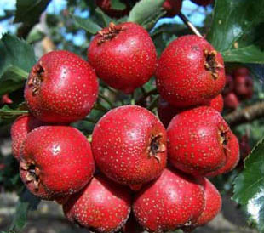
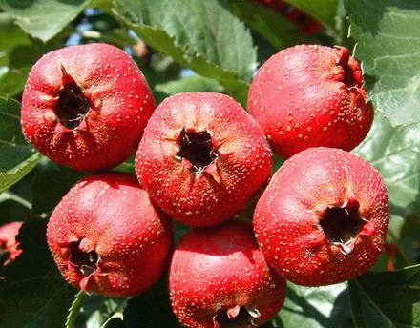
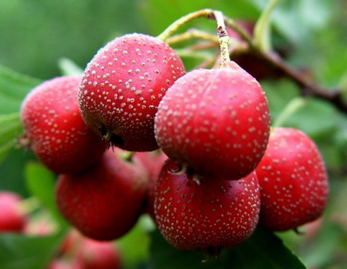

Slide 6
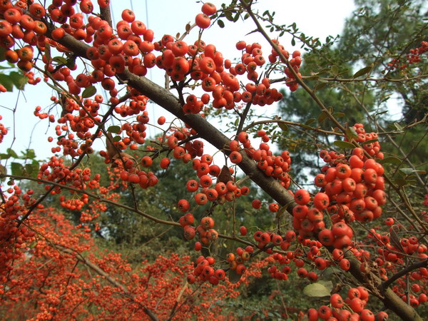

Slide 7
采制
02

Slide 8
采制
秋季果实成熟时采摘，北山楂采得后，横切或纵切两侧，晒干，南山楂采得后，晒干或压成饼状后再晒干。
山楂 除去杂质，筛去核。
炒山楂 取拣净的山楂，置锅内，用文火炒至外面呈浅黄色，取出晾干。
焦山楂 取拣净的山楂，置锅内，用武火炒至外面焦褐色，内部黄褐色，取出放凉，或喷淋清水后，取出，晾干。

Slide 9
药材及产销
03

Slide 10
药材及产销
北山楂Fructus Crataegi pinnatifidae商品以栽培的山里红果实为主，另有少量山里红和山楂的野生果实，主产于河北、山东、辽宁、河南等省；江苏、陕西、山西等省也产。销全国大部分地区。
南山楂Fructus Crataegi cuneatae 主产于江苏、浙江、云南、四川等省；广东、江西、湖南、湖北等省也产。多为自产自销，少量销我国西南地区

Slide 11
性状鉴别
04

Slide 12
性状鉴别
1、果实近球形，直径1～2.5cm；
2、表面鲜红色至紫红色，有光泽，满布灰白色细斑点，顶端有宿存花萼，基部有果柄残痕。
3、果肉厚，深黄色至浅棕色，切面可见浅黄色种子5～6粒。4、气微清香，味酸甜。

Slide 13
性味及功效
05

Slide 14
性味及功效
味酸，甘，性微温，归脾、胃、肝经。有消食健胃，行气散瘀，降脂功能。用于肉食积滞，小儿乳积，脘腹胀痛，痢疾，泄泻，痛经，产后瘀血腹痛，疝气，高血脂症。用量6～12g。

Slide 15
《果实类药材-山楂》
《天然药物学》
敬请关注下一节内容
《果实类药材-使君子》

